Slide 1




TORMENTAS
DE
ARENA

Slide 2
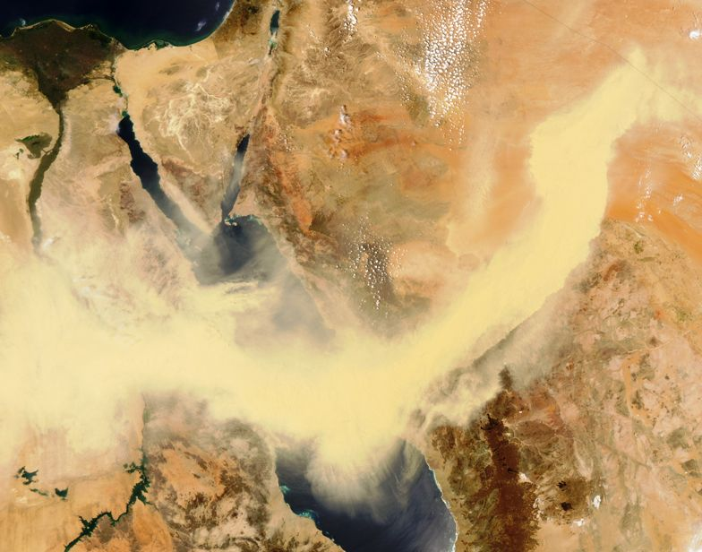

Slide 3
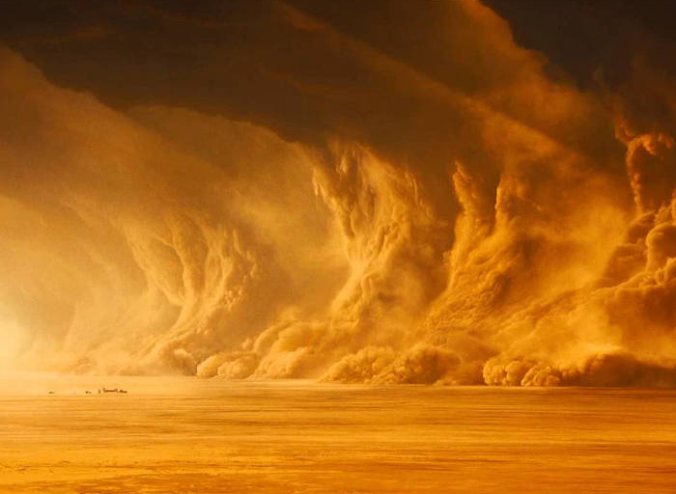

Slide 4
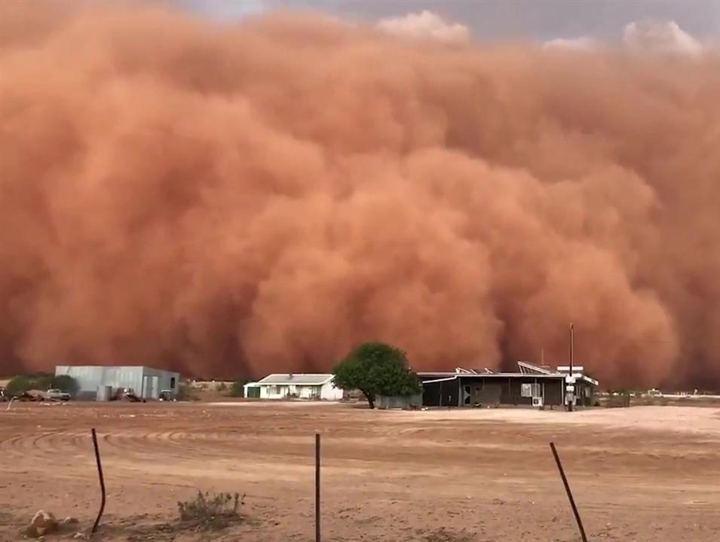

Slide 5
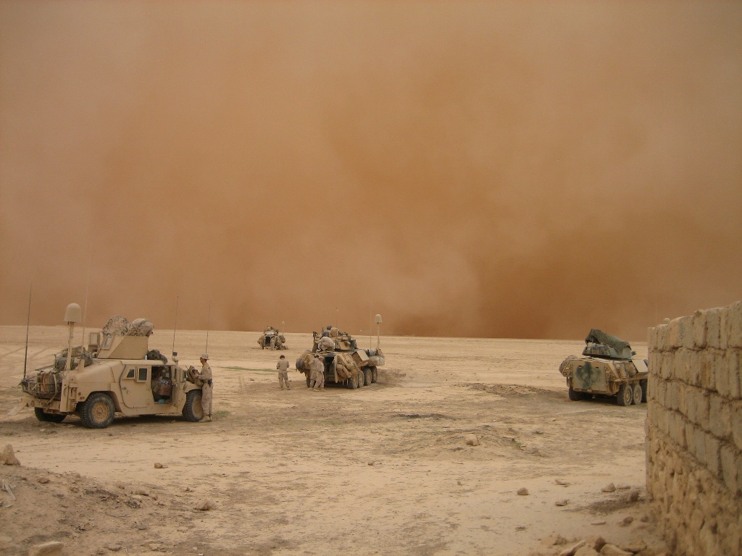

Slide 6

¿Cómo se forma una tormenta de arena? Normalmente ocurren tras el paso de una tormenta normal. El motivo se debe a que las grandes y potentes cantidades de agua chocan contra el suelo levantando polvo y arena. Lo más increíble es su avance, que suele convertirse en una nube de polvo inmensa y veloz. Esto produce la impresión de que pudiera, literalmente, tragarte la tierra.

Slide 7
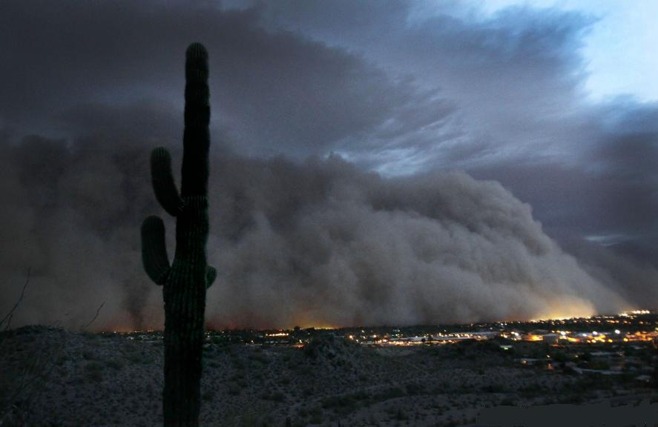

Slide 8
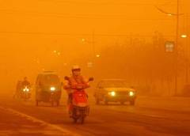

Slide 9
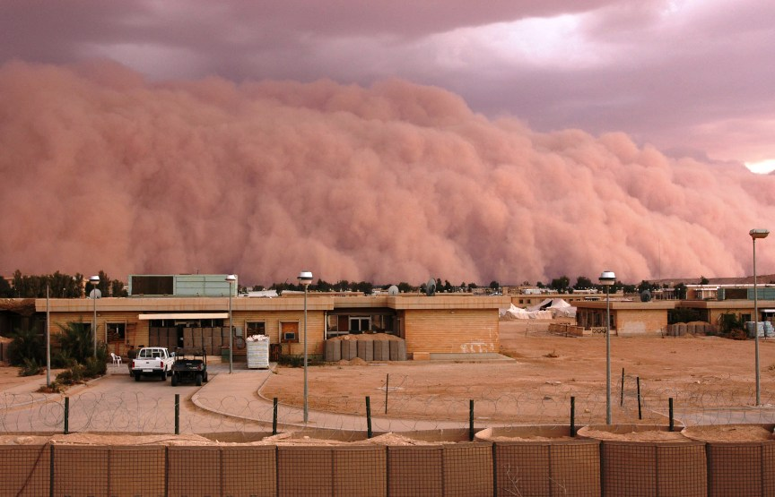

Slide 10
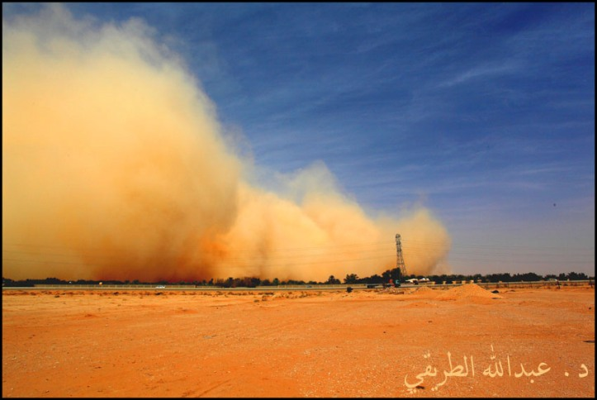

Slide 11
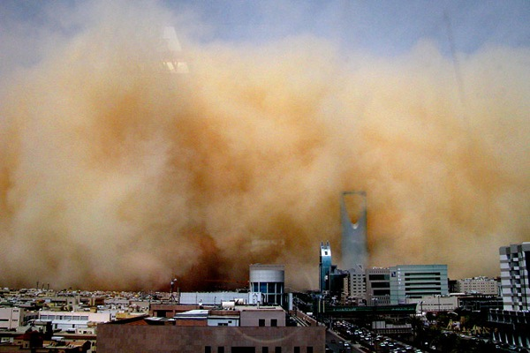

Slide 12
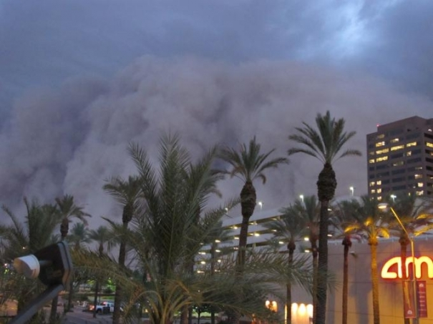

Slide 13
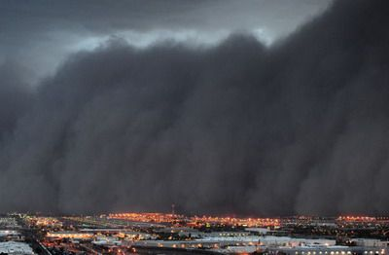

Slide 14
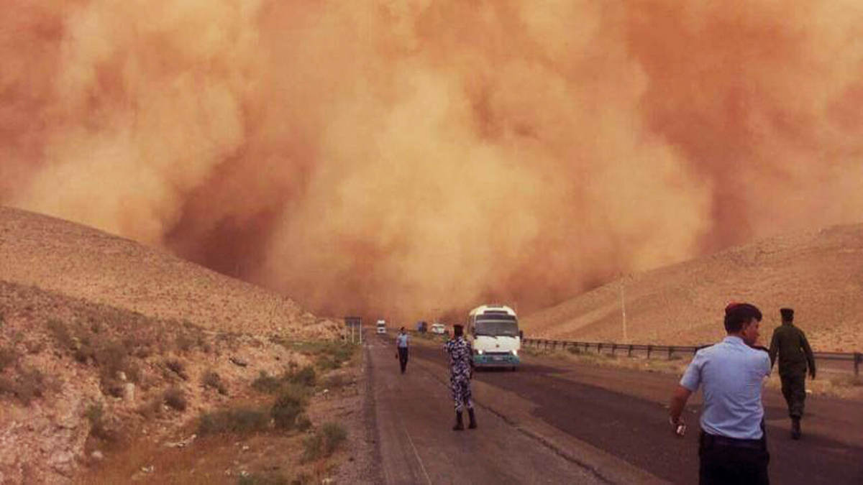

Slide 15
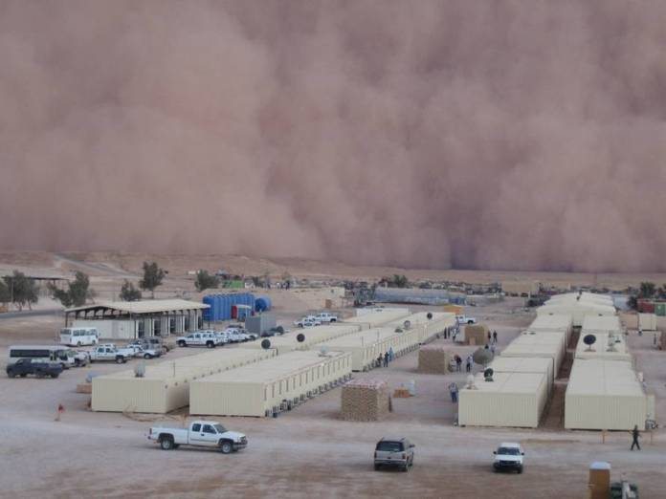

Slide 16
Algunas de las tormentas de arena más feroces registradas en la historia ocurrieron en: Sidney, Australia, 1942.-- La mayor tormenta de polvo de la historia de la ciudad redujo a 500 metros apenas la visibilidad del aeropuerto local. --Phoenix, EEUU, 2011. La ciudad completa fue cubierta por una nube de polvo de 3 mil metros de altura y 80 km de ancho, que impidió todo tipo de vuelos desde y hacia la ciudad estadounidense.-- China, 2014. Una de las peores tormentas de polvo de la región, obligó a suspender clases y arrancó árboles y farolas del suelo.-- India, 2018 Más de 125 personas muertas dejó una tormenta de polvo y arena, que impactó durante la noche y produjo el derrumbe de muchos edificios.
.

Slide 17
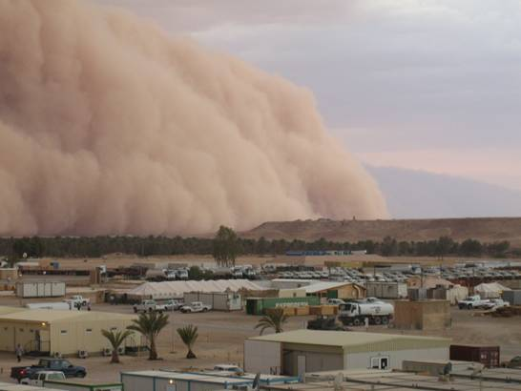

Slide 18
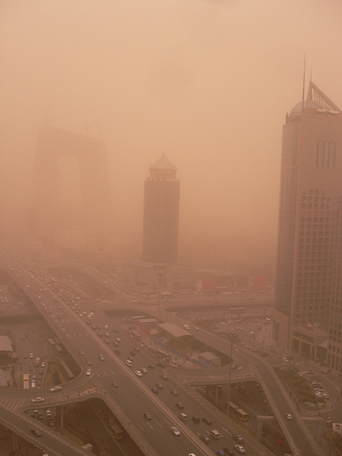

Slide 19
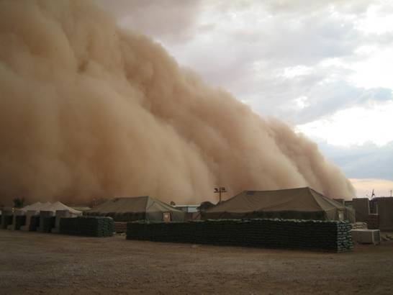

Slide 20
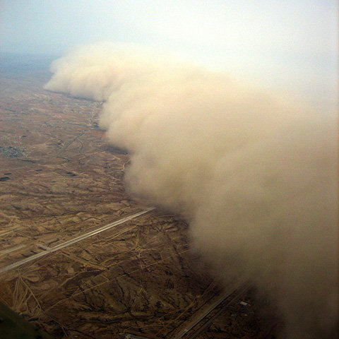

Slide 21
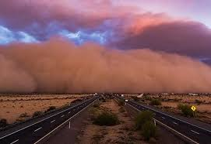

Slide 22
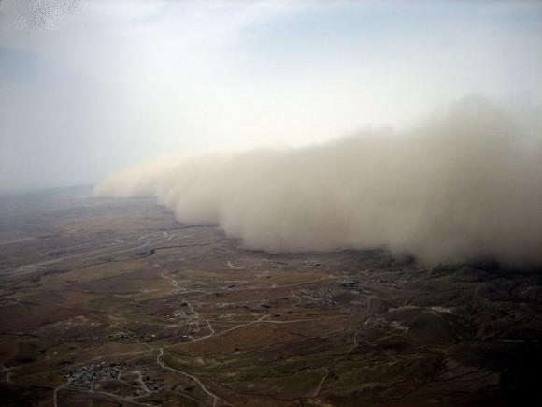

Slide 23
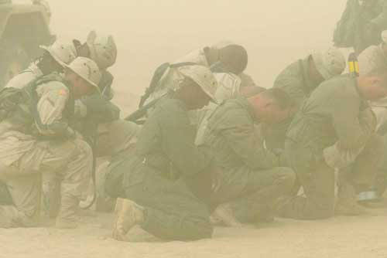

Slide 24
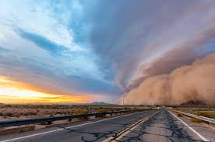

Slide 25
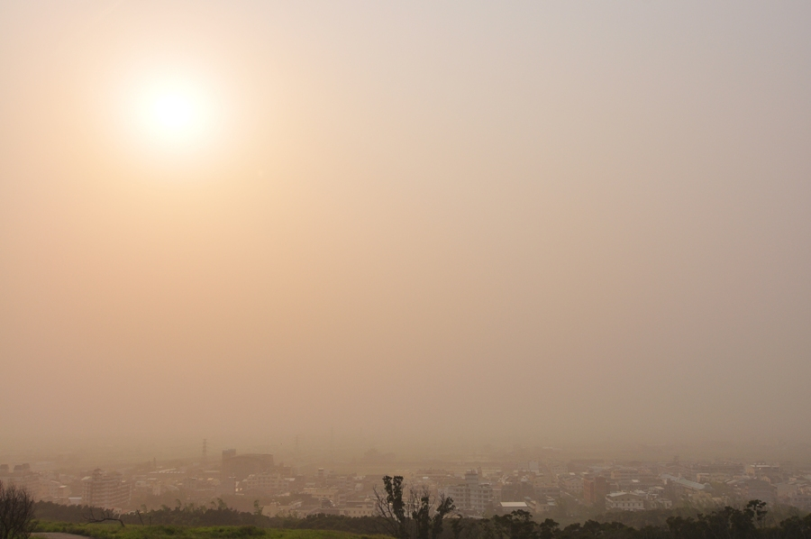

Slide 26
Alertas de tormenta de arena y de polvo Desde 2004 la OMM lleva a cabo un proyecto de previsión y alerta sobre las tormentas de arena o polvo, y desde 2007 emplea en ello un sistema de evaluación y asesoramiento especial. Así, se puede mantener un rastreo sobre las posibles tormentas de arena y alertar a la población lo suficientemente antes para tomar previsiones.

Slide 27
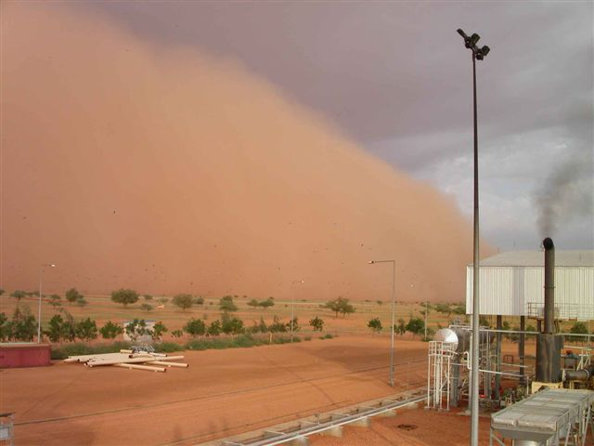

Slide 28
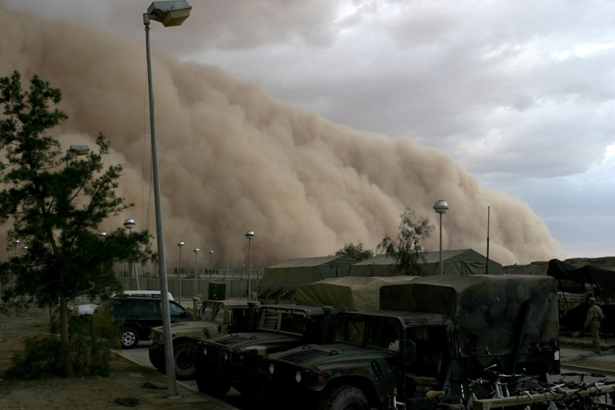

Slide 29
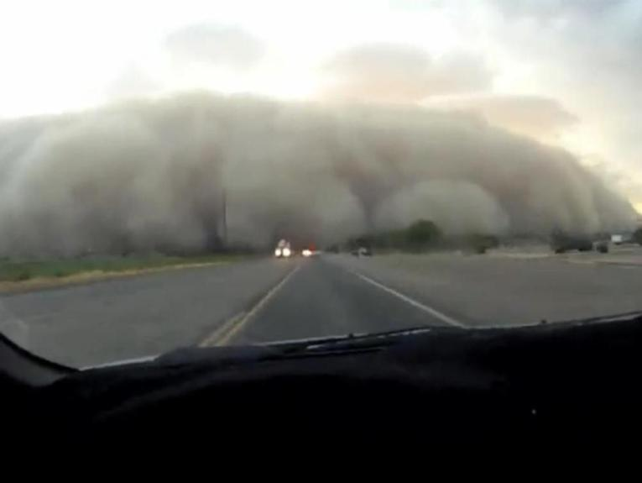

Slide 30
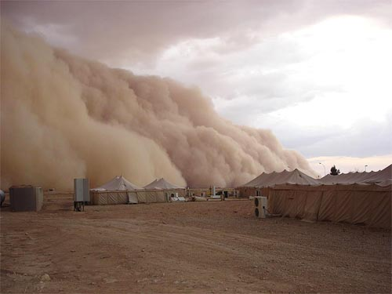

Slide 31
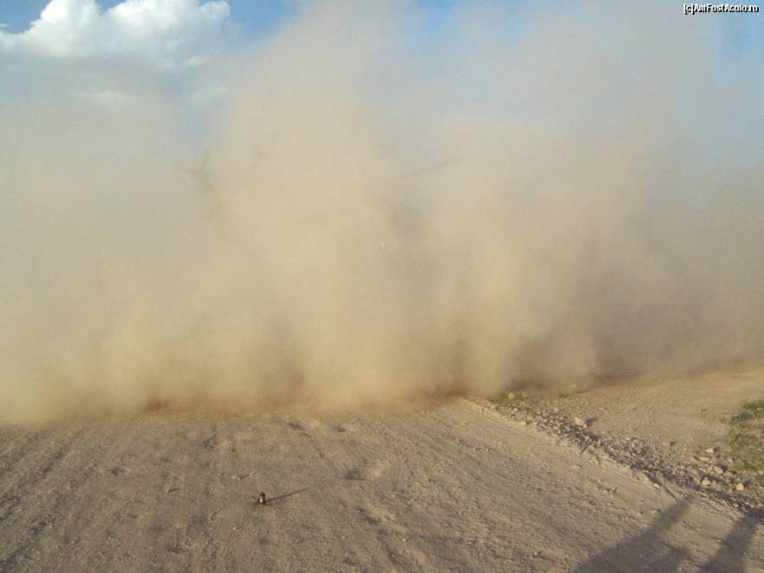

Slide 32
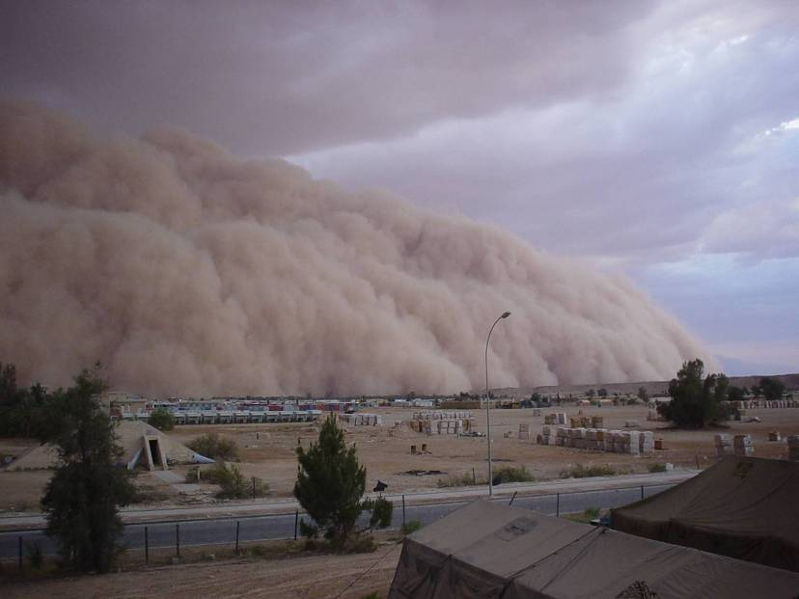

Slide 33
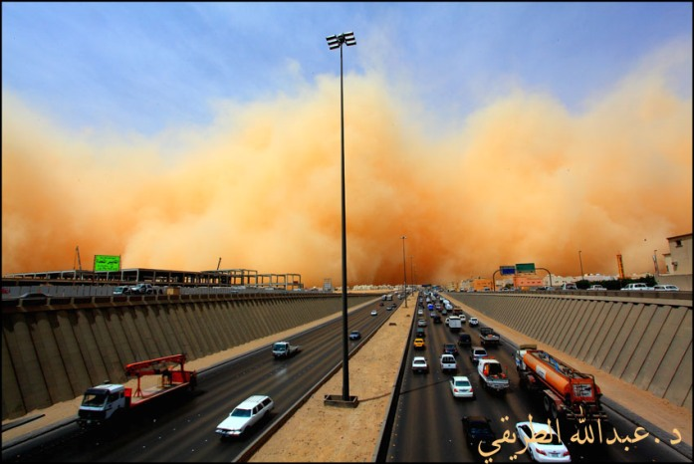

Slide 34
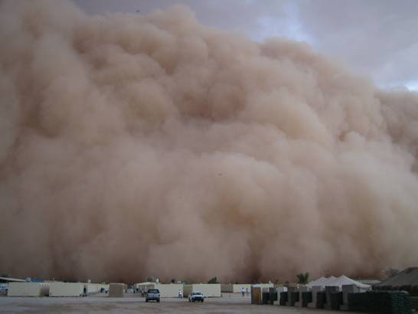

Slide 35
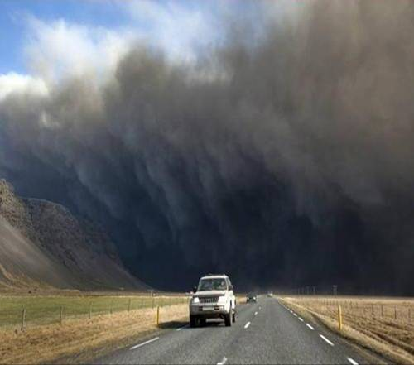

Slide 36
Ante una tormenta de este arena, conviene tomar ciertas previsiones: Si se está en un automóvil, lo más conveniente es detenerse y alejarse de la vía a esperar que la tormenta pase, aunque ello traiga el inconveniente de quedar atrapado dentro del vehículo con el aire de alrededor totalmente oscurecido. En caso de que se viaje por la carretera y se le pueda dejar atrás, conviene atravesar la “pared” de arena o polvo solo cuando se pueda predecir lo que habrá del otro lado, ya que se conducirá a ciegas.

Slide 37
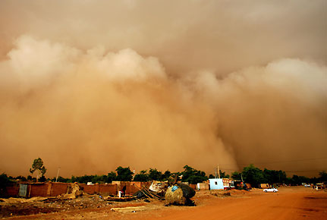

Slide 38
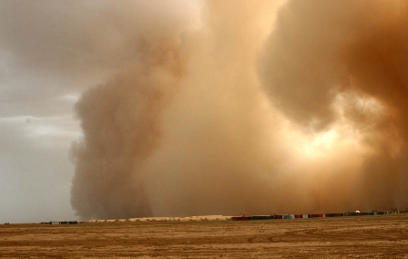

Slide 39
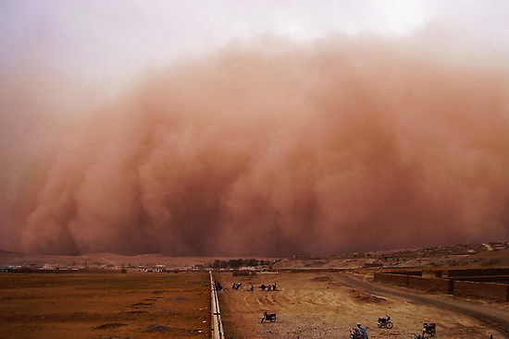

Slide 40
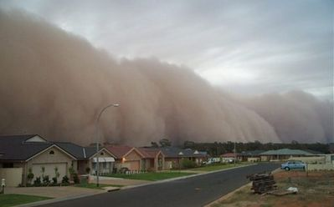

Slide 41
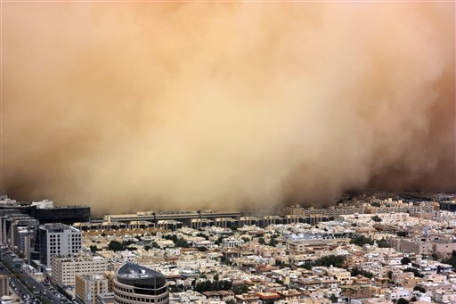

Slide 42
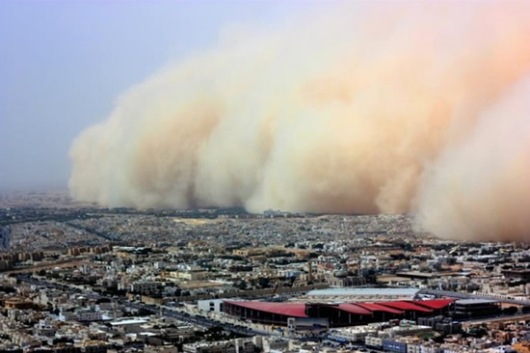

Slide 43
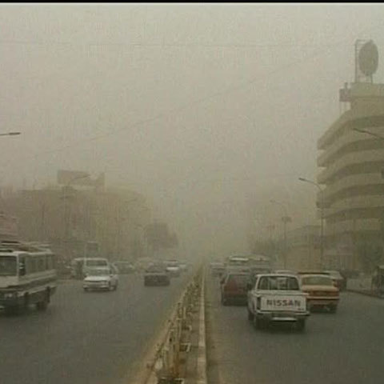

Slide 44
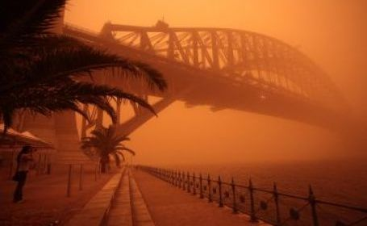

Slide 45
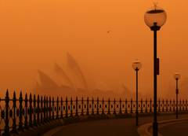

Slide 46
La población de las ciudades debe taparse la boca y nariz con paños o telas que filtren los sólidos del aire. También pueden colocarse algún humectante en la nariz para impedir la resequedad o la irritación por el aire. En las ciudades se debe buscar refugio, manteniéndose alejados de los objetos que puedan caer y de las ventanas o árboles En este sentido conviene recordar que el peligro no es únicamente el polvo, sino los vientos huracanados.

Slide 47
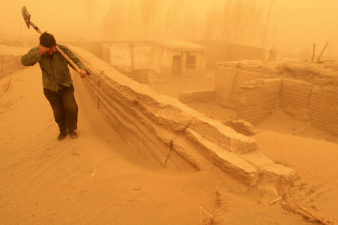

Slide 48
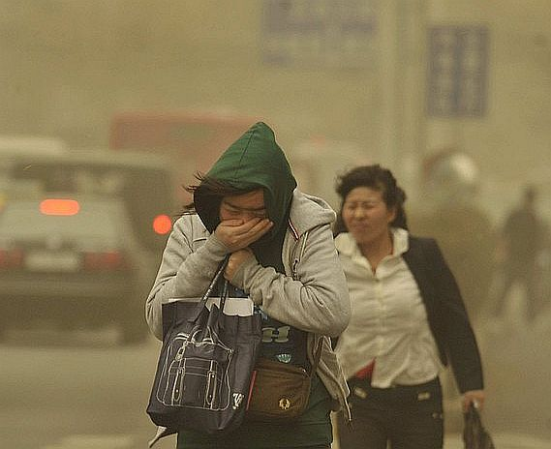

Slide 49
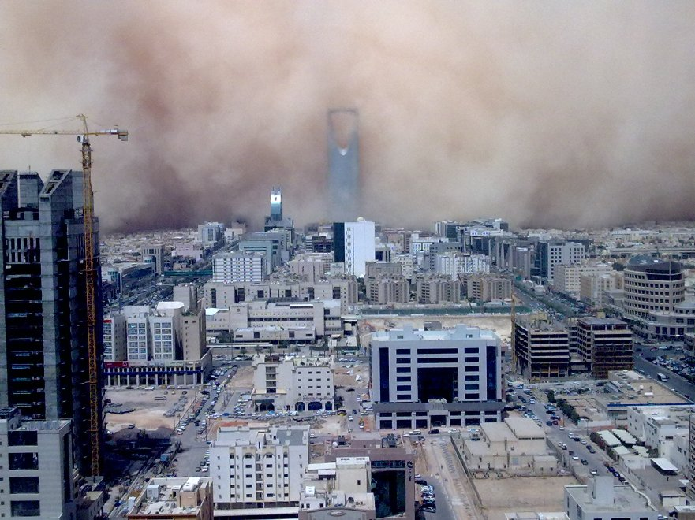

Slide 50
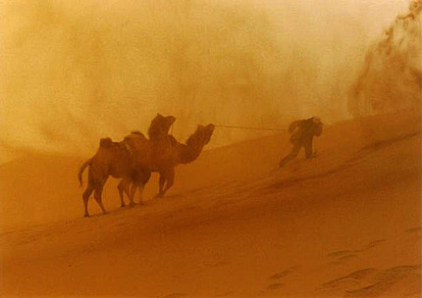

Slide 51
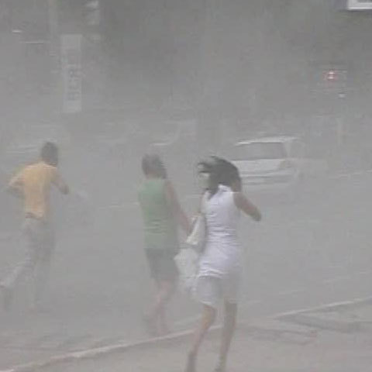

Slide 52
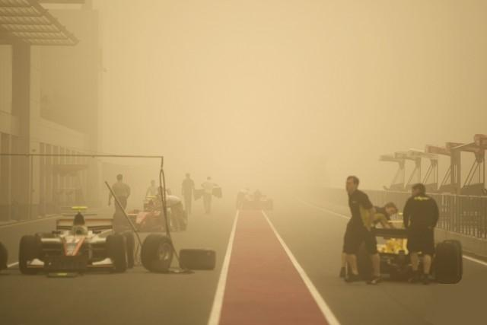

Slide 53
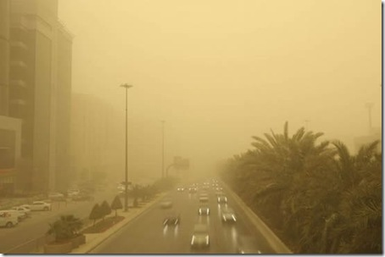

Slide 54
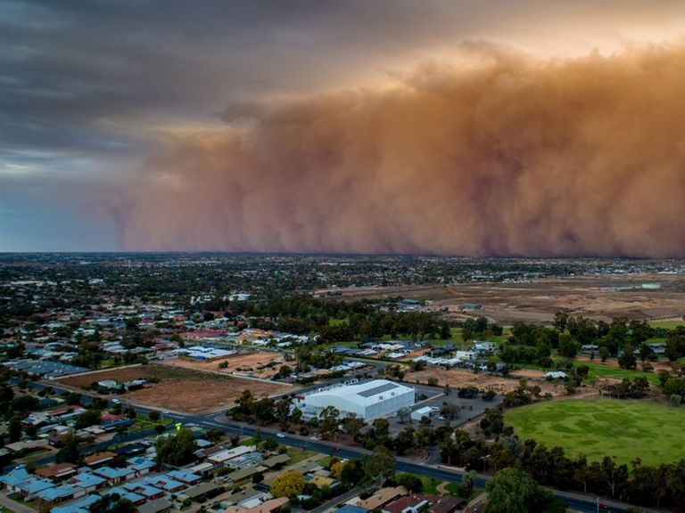

Slide 55
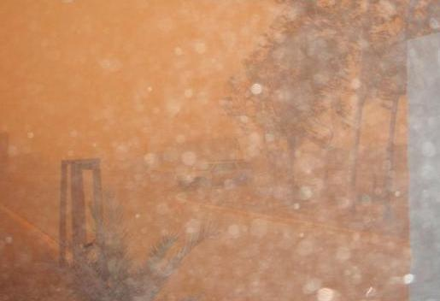

Slide 56
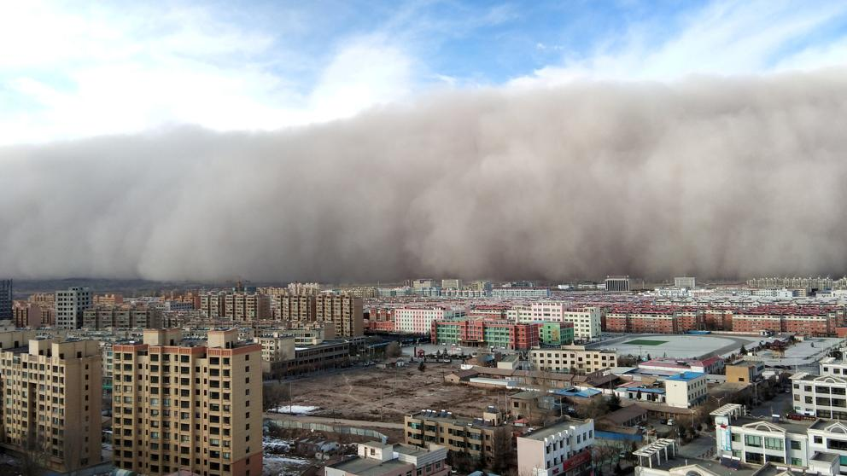

Slide 57


Slide 58


Slide 59


Slide 60


Slide 61


Slide 62


Slide 63


Slide 64


Slide 65


Slide 66


Slide 67


Slide 69


Slide 70

Hoy es domingo, 28 de junio de 2020
Ahora mismo son las 09:23 horas.
UN FUERTE
ABRAZO,
QUE TENGAS
UN BUEN DIA

Slide 71







¿Te ha gustado?
Puedes ver más entrando
Aquí
Además puedes recibir powerpoints en tu correo electrónico suscribiéndote aquí:

